Slide 1


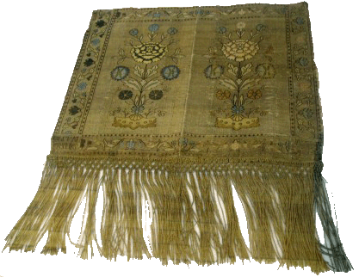


Дзяржаўная ўстанова адукацыі
“Заастравецкая сярэдняя школа Клецкага раёна”
Вучу
і выхоўваю
Васілеўская І.М.,
настаўнік беларускай мовы
і літаратуры вышэйшай кваліфікацыйнай
катэгорыі

Slide 2

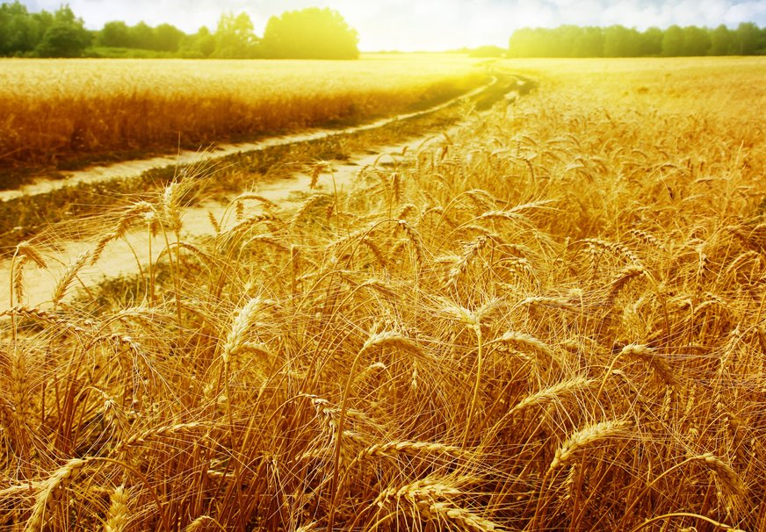
Жытнёвае поле,

Slide 3
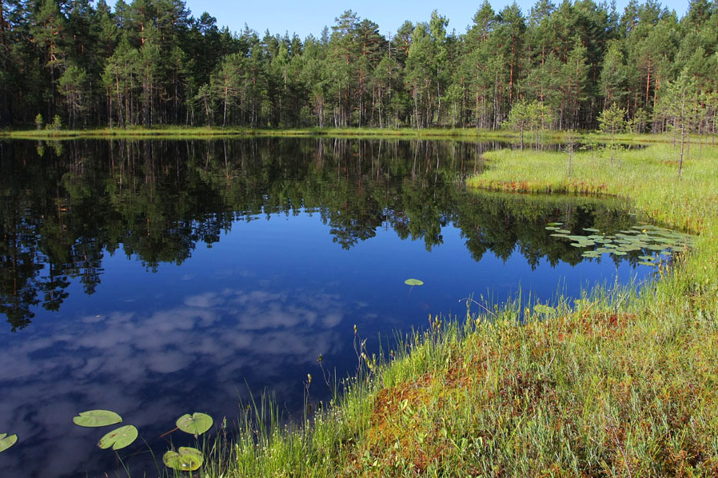
лясы і азёры,

Slide 4
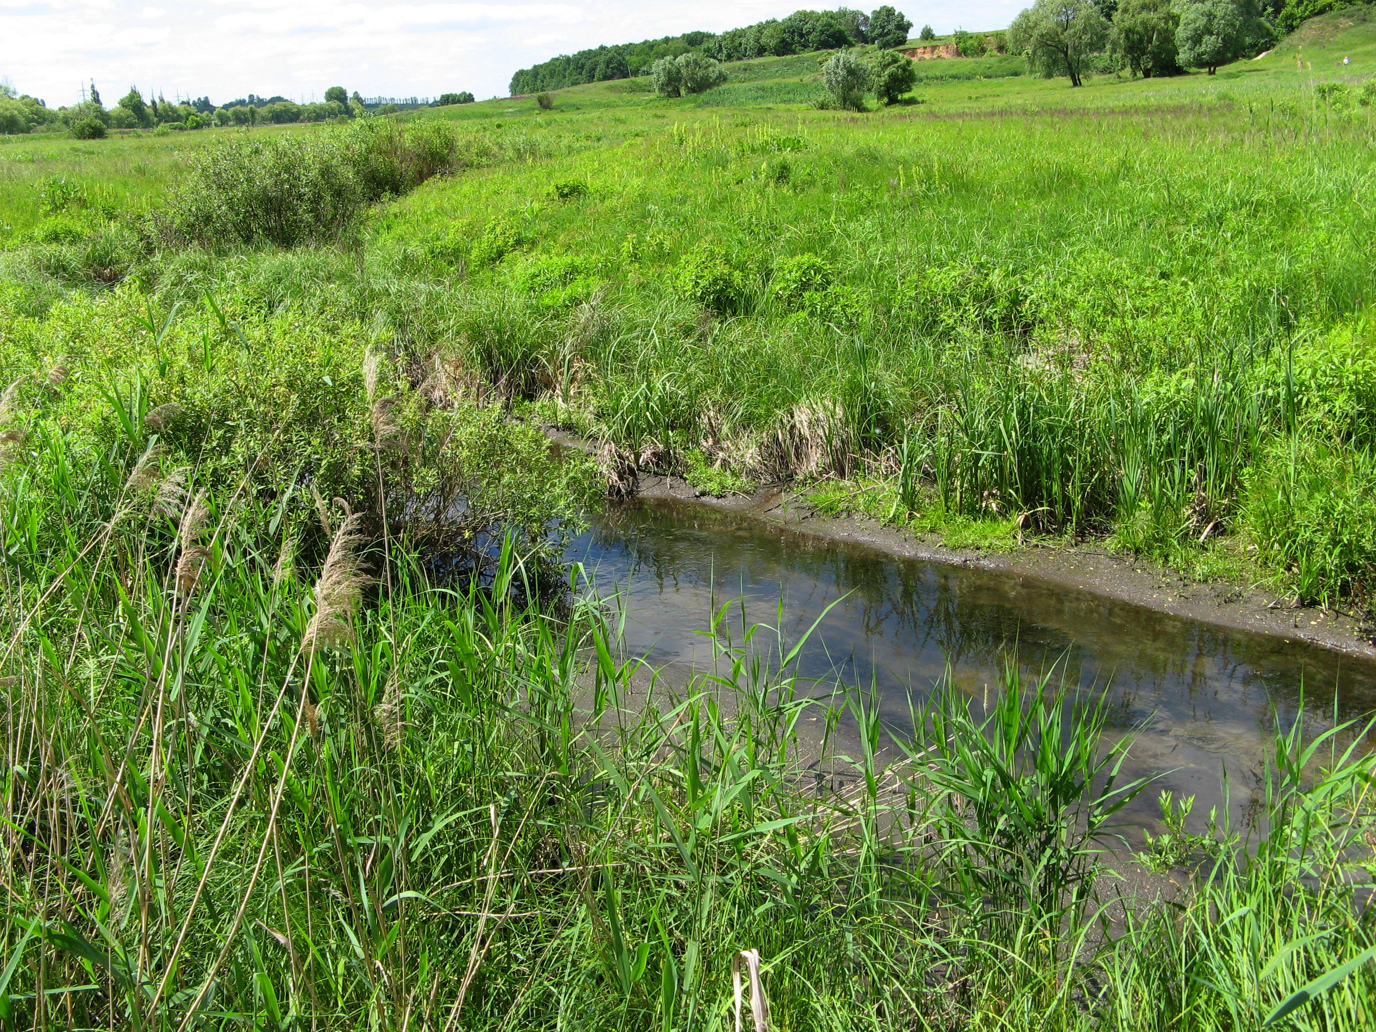
Крынічанька ў лузе

Slide 5
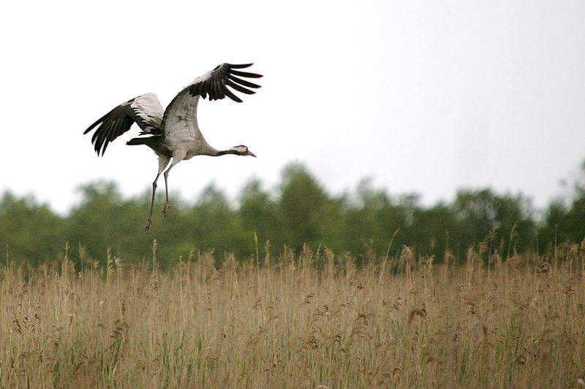
і ў небе жаўрук ,-

Slide 6

Услухайся толькі -

Slide 7
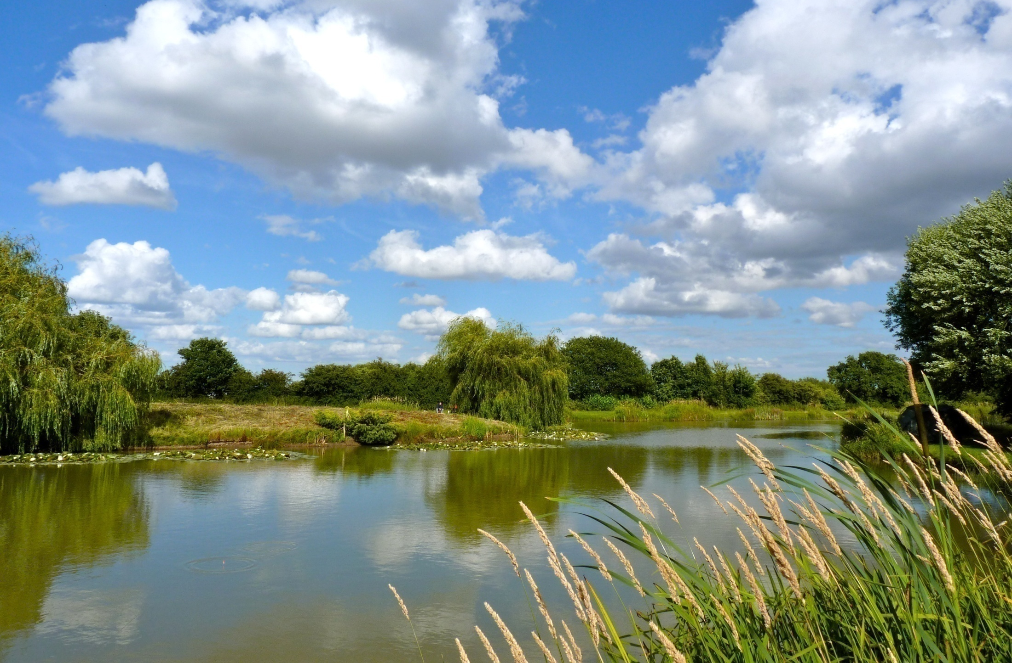
усё тут гаворыць:

Slide 8
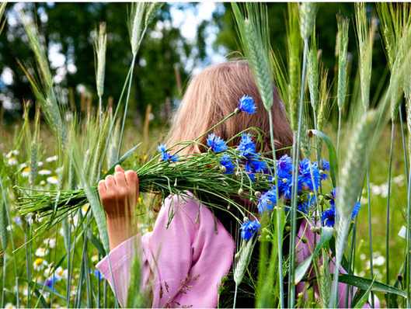
Люблю цябе,
Белая, Белая Русь…
1

Slide 9
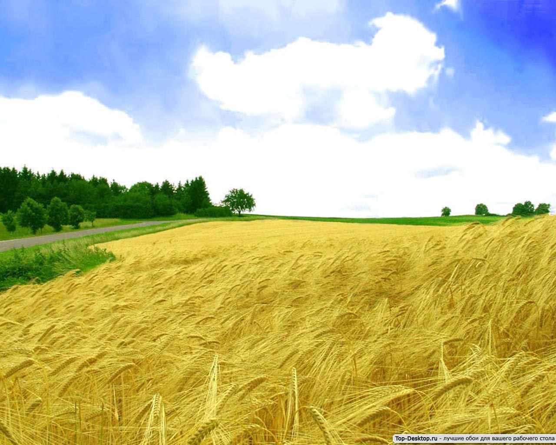

Люблю цябе,
Белая, Белая Русь!

Slide 10
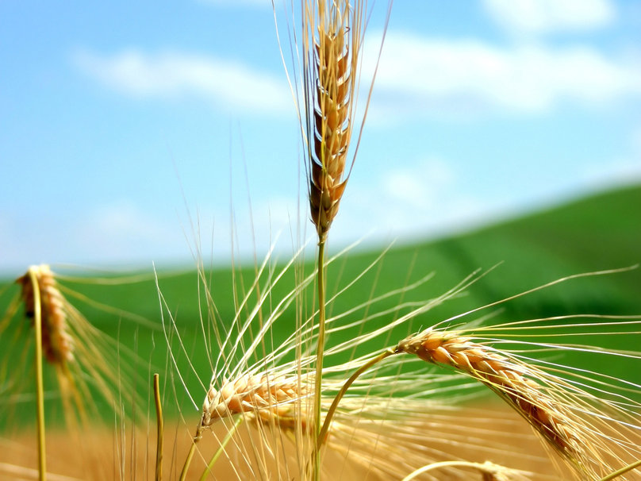
Жытнёвы колас, Радзіма, народ, мова… Усё гэта непарыўна звязана паміж сабой і суправаджае нас усё жыццё. А якая прыгожая і мілагучная наша мова, наша цудоўнае, яркае, сакавітае беларускае слова!
Мова - душа народа, векавая праца многіх пакаленняў, люстэрка духоўна-га жыцця і творчасці грамадс-тва, наш галоўны і неацэнны скарб. Мова існуе да таго часу, пакуль на ёй гавораць.

Slide 12
Паклон табе, мой жытні колас!
З табой - мы родная душа,
Гавару гучна, на ўвесь голас,
Што ноша ў нас з табой адна.
Мы справаю агульнай аб’яднаны:
Табе - карміць людзей, а мне - дзяцей вучыць,
Хачу я аднаго, каб веды прарасталі,
Як тое зерне на роднай нам зямлі.

Slide 13
Тэарэтычныя
веды
Тэарэтычныя
веды

Slide 14
Вечныя пытанні настаўніка:
Як зацікавіць, захапіць сваімі прадметамі?
Як выхаваць Чалавека з вялікай літары,
Асобу з вялікай літары?
Як знайсці тое аптымальнае спалучэнне,
дзе абучэнне і выхаванне стала б адзіным
непарыўным цэлым?

Slide 15
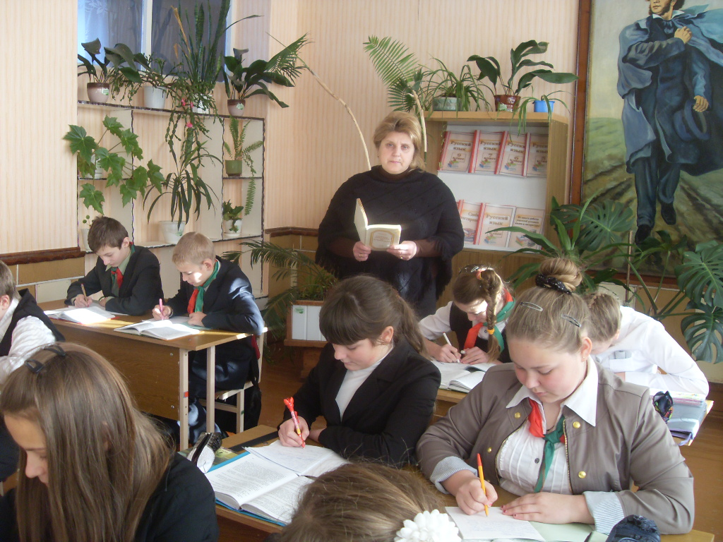
Кожны ўрок –
гэта своеасаблівы
дэбют…

Slide 16
Структура
Вучэбна-
наглядныя сродкі
Выхаваўчыя
задачы
Змест
Адукацыйныя
задачы
Развіваючыя
задачы
Тэарэтычныя
веды
Тэарэтычныя
веды

Slide 17
Камбінаваны
ўрок
Структура
Вучэбна-
наглядныя
сродкі
Выхаваўчыя
задачы
Змест
Адукацыйныя
задачы
Развіццёвыя
задачы
Тэарэтычныя
веды
Тэарэтычныя
веды

Slide 18
Камбінаваны
ўрок
“Метаплан”,
“Алфавіт”,
“4 куты”
Вучэбна-
наглядныя
сродкі
Структура
Выхаваўчыя
задачы
Змест
Адукацыйныя
задачы
Развіццёвыя
задачы
Тэарэтычныя
веды
Тэарэтычныя
веды

Slide 19
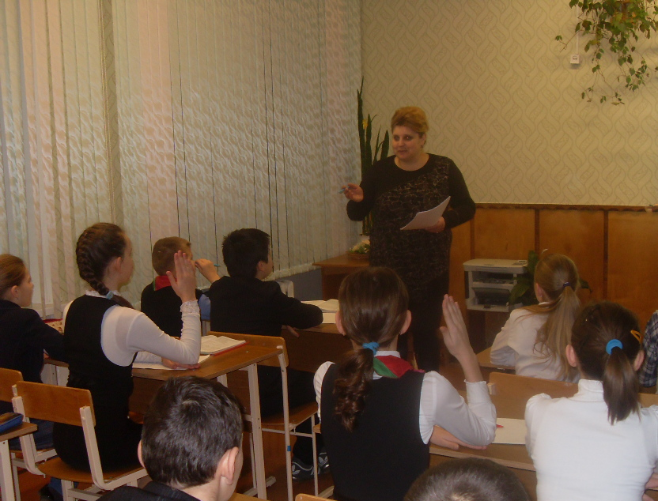
Тэхналогія
калектыўнага
ўзаемадзеяння
Камбінаваны
ўрок
“Метаплан”,
“Алфавіт”,
“4 куты”
Вучэбна-
наглядныя
сродкі
Структура
Выхаваўчыя
задачы
Змест
Адукацыйныя
задачы
Развіццёвыя
задачы
Тэарэтычныя
веды
Тэарэтычныя
веды

Slide 20
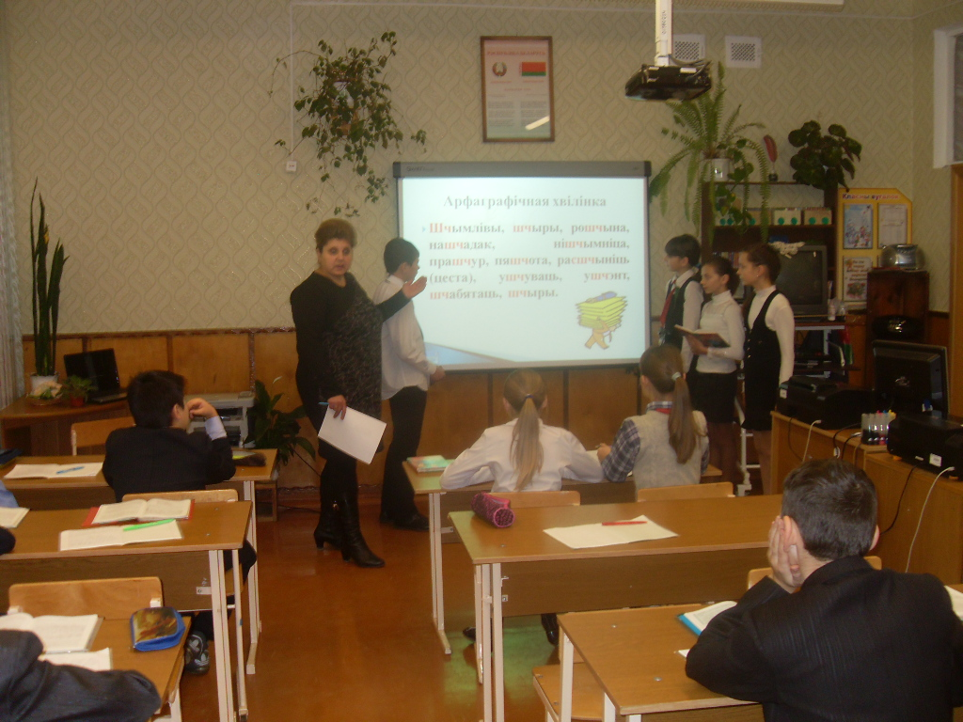
Тэхналогія
калектыўнага
ўзаемадзеяння
Тэхналогія
французскіх
педмайстэрняў
Камбінаваны
ўрок
“Метаплан”,
“Алфавіт”,
“4 куты”
Вучэбна-
наглядныя
сродкі
Структура
Выхаваўчыя
задачы
Змест
Адукацыйныя
задачы
Развіццёвыя
задачы
Тэарэтычныя
веды
Тэарэтычныя
веды

Slide 21
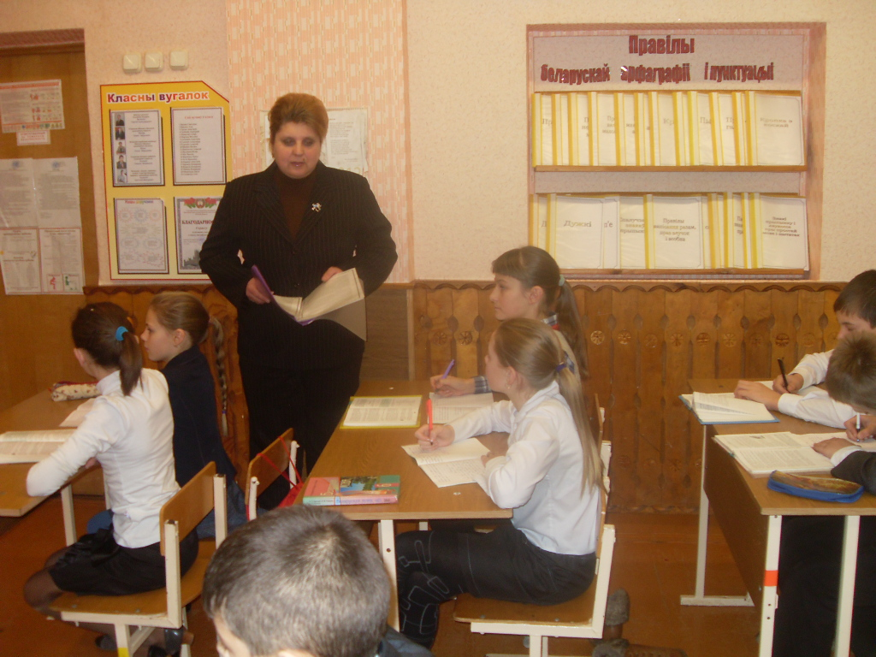
Тэхналогія
развіцця крытычнага
мыслення
Тэхналогія
калектыўнага
ўзаемадзеяння
Тэхналогія
французскіх
педмайстэрняў
Камбінаваны
ўрок
“Метаплан”,
“Алфавіт”,
“4 куты”
Вучэбна-
наглядныя
сродкі
Структура
Выхаваўчыя
задачы
Змест
Адукацыйныя
задачы
Развіццёвыя
задачы
Тэарэтычныя
веды
Тэарэтычныя
веды

Slide 22
“Раскажы – і я забуду,
пакажы – і я запомню,
дай мне дзейнічаць самому –
і я навучуся”.
Вядома кітайская мудрасць.

Slide 23

Людзі здольныя ўспомніць:
20% з таго, што прачыталі;
30% з таго, што пачулі;
40% з таго, што ўбачылі;
50% з таго, што сказалі;
60% з таго, што зрабілі;
90% з таго, што пачулі, убачылі,
сказалі, зрабілі.

Slide 24
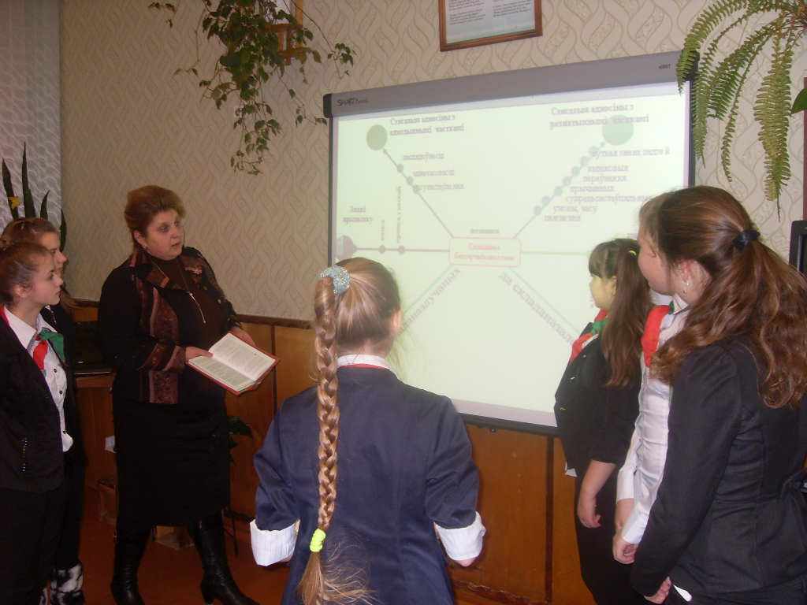
Тэхналогія
развіцця крытычнага
мыслення
Тэхналогія
МДІ
Тэхналогія
французскіх
педмайстэрняў
Тэхналогія
калектыўнага
ўзаемадзеяння
Камбінаваны
ўрок
“Метаплан”,
“Алфавіт”,
“4 куты”
Вучэбна-
наглядныя сродкі
Структура
Выхаваўчыя
задачы
Змест
Развіццёвыя
задачы
Адукацыйныя
задачы
Тэарэтычныя
веды
Тэарэтычныя
веды

Slide 25
Што дае ТМДІ настаўніку?
магчымасць лагічна падаць
тэарэтычны матэрыял;
уключыць усіх вучняў у адукацыйны
працэс;
- павысіць матывацыю да навучання;
развівае памяць, мысленне, увагу;
дае магчымасць абудзіць цікавасць
да прадмета і ўтрымліваць яе, выхоўвае
настайлівасць, працавітасць, фарміруе
камунікатыўныя ўменні.

Slide 26
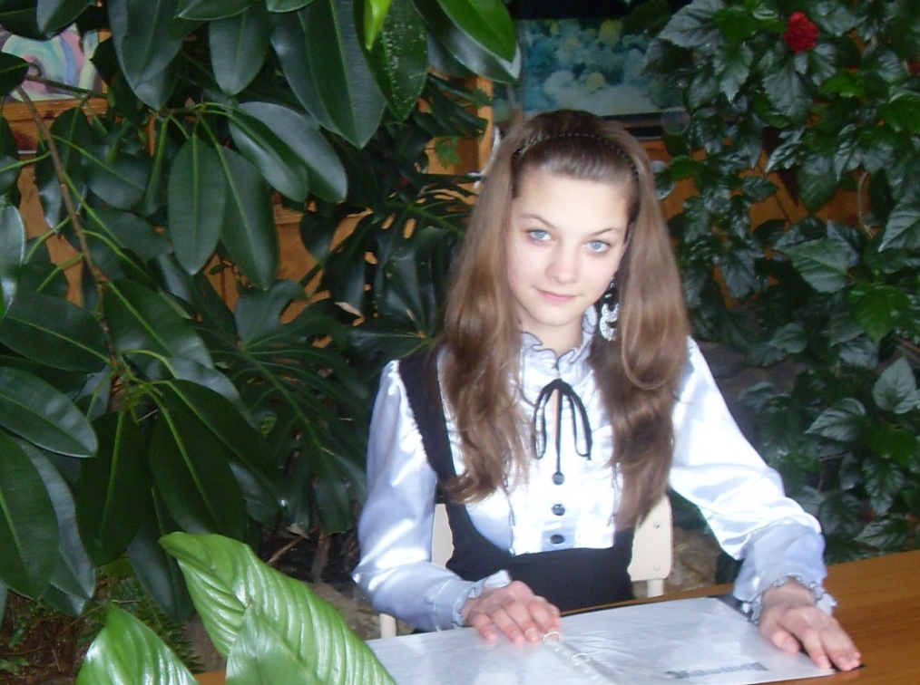
Вучні аб ТМДІ:
Інтэлект-карта дае мне трывалыя веды. З ёй лёгка запомніць матэрыял. У падручніку тэорыі напісана шмат, і цяжка знайсці галоўнае. А калі складзеш карту, то там адзначана самае асноўнае. Тады хутка ўспамінаецца правіла…
Кружыліна Ларыса

Slide 27
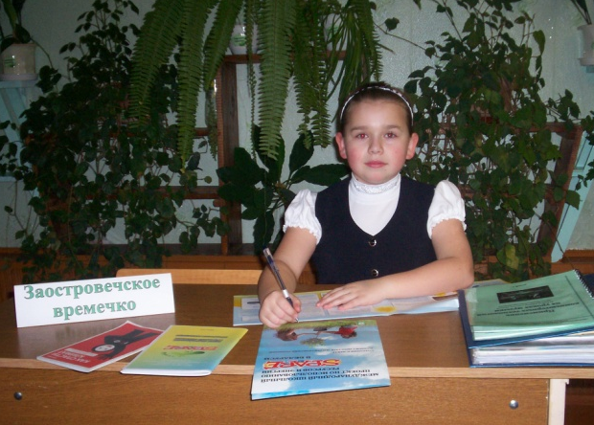
Вучні аб ТМДІ:
Карта памяці дапамагае мне ўспомніць, паўтарыць, засвоіць матэрыял. У ёй усё коратка, дакладна, зразумела. Патрэбная карта заўсёды са мной. Простая, зручная ў выкарыстанні. Рабіце карту памяці, і вам будзе намнога лягчэй вучыцца
Дрозд Ганна

Slide 28
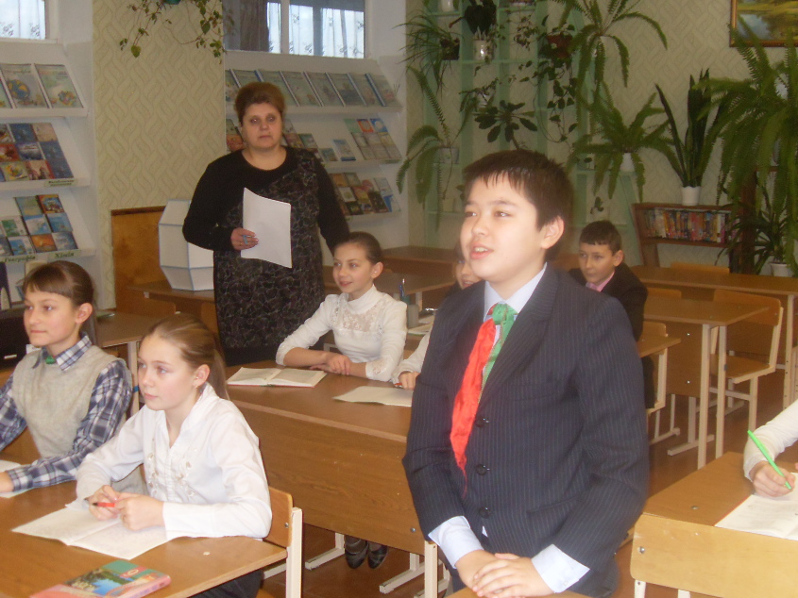
Вучні аб ТМДІ:
А я заўсёды пры падрыхтоўцы КП выка-рыстоўваю яркія колеры, яны дапамагаюць адрозніваць інфармацыю
Кім Максім

Slide 29
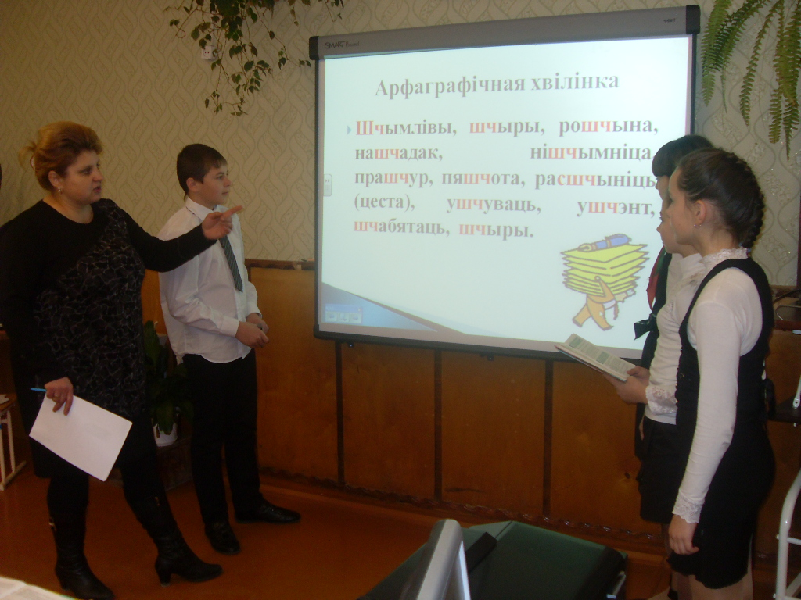
“Інфармацыйна-камунікацыйныя тэхналогіі, формы і метады,
характар узаемадзеяння
вучняў і педагогаў”.
Інфармацыйна-
камунікацыйныя тэхналогіі
Тэхналогія
МДІ
Тэхналогія
развіцця крытычнага
мыслення
Тэхналогія
французскіх
педмайстэрняў
Тэхналогія
калектыўнага
ўзаемадзеяння
Камбінаваны
ўрок
“Метаплан”,
“Алфавіт”,
“4 куты”
Вучэбна-
наглядныя сродкі
Структура
Выхаваўчыя
задачы
Змест
Развіццёвыя
задачы
Адукацыйныя
задачы
Тэарэтычныя
веды
Тэарэтычныя
веды

Slide 30
Формы і метады інфармацыйных тэхналогій на ўроку:
дэманстрацыйныя (паказ гатовых
дэманстрацыйных праграм, слайдаў,
прэзентацый);
навучальныя (табліцы, схемы, клас-
тары, логіка-сэнсавыя мадэлі, інтэ-
лект-карты);
кантралюючыя (карткі, творчыя
заданні, тэсты).

Slide 31
Пазакласная
работа
Інфармацыйна-
камунікацыйныя тэхналогіі
Тэхналогія
МДІ
Тэхналогія
развіцця крытычнага
мыслення
Тэхналогія
калектыўнага
узаемадзеяння
Тэхналогія
французкіх
педмайстэрняў
Камбінаваны
ўрок
“Метаплан”,
“Алфавіт”,
“4 куты”
Вучэбна-
наглядныя сродкі
Структура
Выхаваўчыя
задачы
Змест
Развіццёвыя
задачы
Адукацыйныя
задачы
Тэарэтычныя
веды
Тэарэтычныя
веды

Slide 32
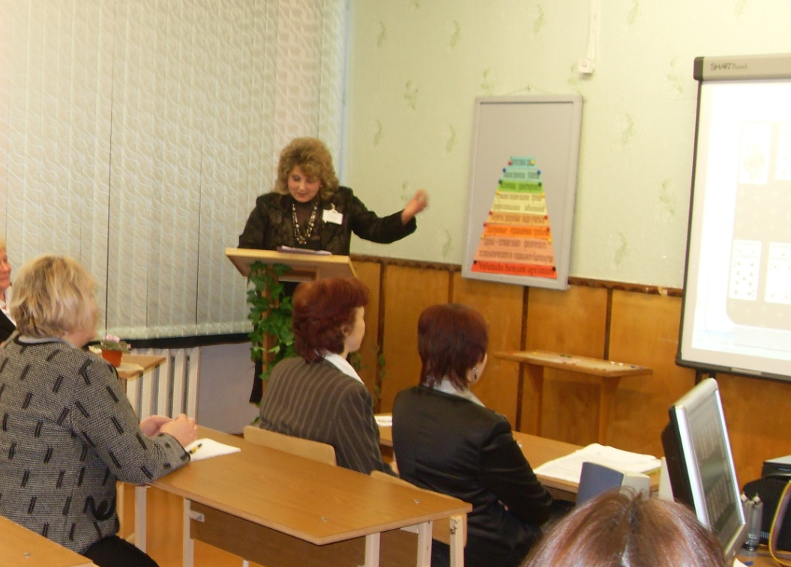
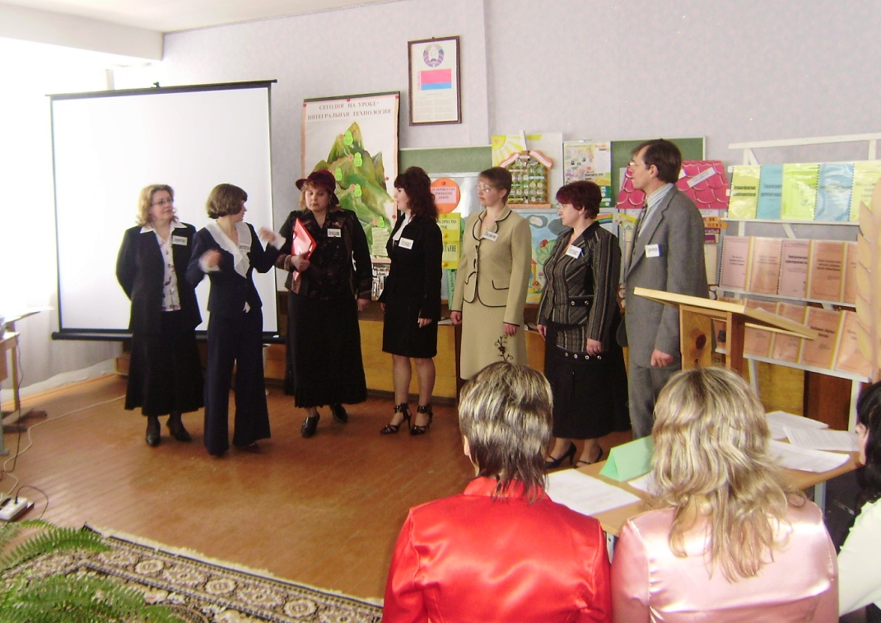
Выхоўваць асобу можа толькі асоба

Slide 33
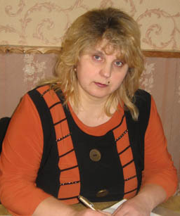
Мая прафесійная пазіцыя такая:
Перамагаючы, азірніся.
Ніколі не спыняйся
на дасягнутым.
Няма мяжы дасканаласці.
Адукацыя праз усё жыццё.

Slide 34
Пазакласная
работа
Інфармацыйна-
камунікацыйныя тэхналогіі
Тэхналогія
МДІ
Тэхналогія
развіцця крытычнага
мыслення
Тэхналогія
калектыўнага
узаемадзеяння
Тэхналогія
французкіх
педмайстэрняў
Камбінаваны
ўрок
“Метаплан”,
“Алфавіт”,
“4 куты”
Вучэбна-
наглядныя сродкі
Структура
Выхаваўчыя
задачы
Змест
Развіццёвыя
задачы
Адукацыйныя
задачы
Тэарэтычныя
веды
Тэарэтычныя
веды

Slide 35
Пачынаецца ўсё з любві,
А інакш і жыць немагчыма.

Slide 36
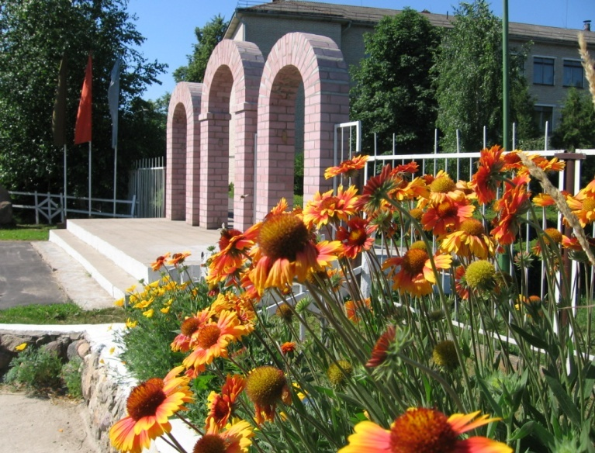
Дзяржаўная ўстанова адукацыі
“Заастравецкая сярэдняя школа Клецкага раёна”

